Slide 1

НАРКОТИЦИ
Г Д Н П – М В Р
КРИМИНАЛНА ПОЛИЦИЯ
Сектор “Наркотици”

Slide 2
Законова рамка за борба с наркотиците и техните аналози
Закон за контрол върху наркотичните вещества и прекурсорите
Наказателен кодекс
Други закони ако има

Slide 3
Закон за контрол върху наркотичните вещества и прекурсорите
Чл. 1. Този закон урежда:
1. организацията, правомощията и задачите на държавните органи, осъществяващи контрол върху производството, преработването, търговията, употребата, съхраняването, вноса, износа, транзита, пренасянето, превозването и отчетността на наркотични вещества, както и върху пускането на пазара, вноса и износа на прекурсори;
2. мерките срещу злоупотребата и незаконния трафик с наркотични вещества

Slide 4

Закон за контрол върху наркотичните вещества и прекурсорите /ЗКНВП/
Чл. 3. (1) Законът се прилага:
1. за всички растения и вещества, класифицирани като упойващи и психотропни
вещества, и препаратите, в които те се съдържат;
2. за всички вещества, използвани при производството на упойващи и психотропни
вещества, класифицирани като прекурсори.
(2) (Изм. - ДВ, бр. 55 от 2007 г., в сила от 07.10.2007 г.) Наименованията на наркотичните
вещества се съдържат в приложения № 1, 2 и 3.
Наредбата за реда за класифициране на растенията и веществата като наркотични, приета с постановление № 6 от 11.01.2018 г. за изменение и допълнение на Министерски съвет, обнародвано в Държавен вестник, бр.6 от 16.01.2018 г.
Съгласно ЗКНВП:
Препарат: всеки разтвор, смес или материал , в което и да е физическо състояние, съдържащи едно или няколко наркотични вещества в терапевтични или нетерапевтични дози.
Прекурсор: "включено в списъка вещество" по смисъла на чл. 2, буква "а" от Регламент 273/2004 и чл. 2, буква "а" от Регламент 111/2005.
Аналог: всяко вещество, което не е включено в списъците по чл. 3, ал. 2, но има сходен химически строеж с някое наркотично вещество и предизвиква аналогично действие върху човешкия организъм.

Slide 5
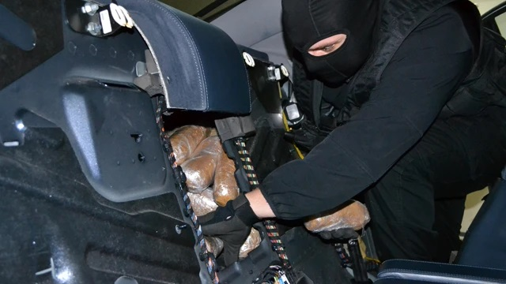
Наркопрестъпления
Наркотрафик
Чл. 242, ал. 2 НК - Който без надлежно разрешително пренесе през границата на страната наркотични вещества и/или техни аналози, се наказва с лишаване от свобода от десет до петнадесет години и глоба от сто хиляди до двеста хиляди лева и за рискови наркотични вещества - с лишаване от свобода от три до петнадесет години и глоба от десет хиляди до сто хиляди лева.
Средства: самолети, влакове, камиони, леки автомобили, морски плавателни съдове, багаж, в бельо и дори погълнати от преносителя.
Начини на укриване: Основно в специално пригодени тайници в превозните средства. Могат да бъдат маскирани чрез влагането им в различни предмети, фигури, дрехи, хранителни продукти, спиртни напитки, в кухини на строителни материали, мебели.
Начин на опаковане: Често се опаковат в многопластова полиетиленова опаковка, отвън облепена с тиксо. “Мулетата” поглъщат капсули с наркотично вещество, опаковани многопластово в повечето случаи с презервативи.

Slide 6
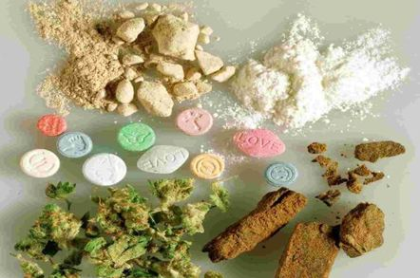
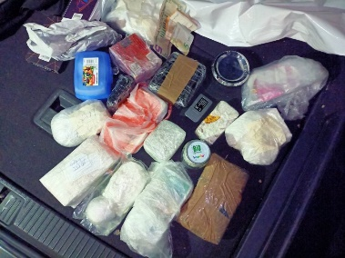
Наркопрестъпления
Производство и разпространение на наркотици
Чл. 354а, ал. 1 НК - Който без надлежно разрешително произведе, преработи, придобие или държи наркотични вещества или техни аналози с цел разпространение, или разпространява наркотични вещества или техни аналози, се наказва :
за високорискови наркотични вещества или техни аналози - с лишаване от свобода от две до осем години и с глоба от пет хиляди до двадесет хиляди лева,
за рискови наркотични вещества или техни аналози - с лишаване от свобода от една до шест години и с глоба от две хиляди до десет хиляди лева.
Когато предмет на престъплението са прекурсори или съоръжения или материали за производство на наркотични вещества или техни аналози, наказанието е лишаване от свобода от три до дванадесет години и глоба от двадесет хиляди до сто хиляди лева.
Вид и форма на предлагане: опаковки от хартия, станиол, полиетилен във вид на ръчно изготвени пакетчета, или топчета. Марихуаната често е във вид на цигари.
Характерни признаци възможни наркопрестъпления: в квартири, където се съхраняват и разфасоват за разпределение на улицата, както и в местата където се употребяват наркотици могат да се открият вещества в най-различни опаковки и места за укритие, пособия за разпределение - лъжици, везни, спринцовки, фасове и др.
лева.

Slide 7
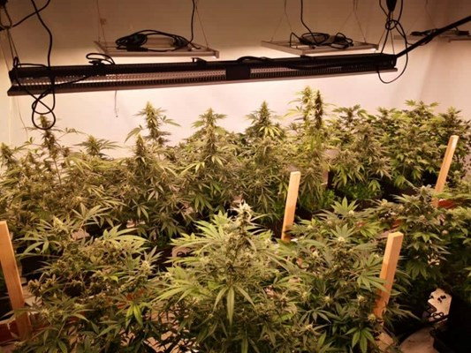
Наркопрестъпления
Отглеждане на растения канабис
Чл. 354в, ал. 1 НК - Който засява или отглежда растения от рода на конопа в нарушение на установените в Закона за контрол на наркотичните вещества и прекурсорите правила, се наказва с лишаване от свобода от две до пет години и глоба от пет хиляди до десет хиляди лева.
Дефиниция: Засяване и отглеждане на растения –наркотични вещества на открито или закрито.

Slide 8
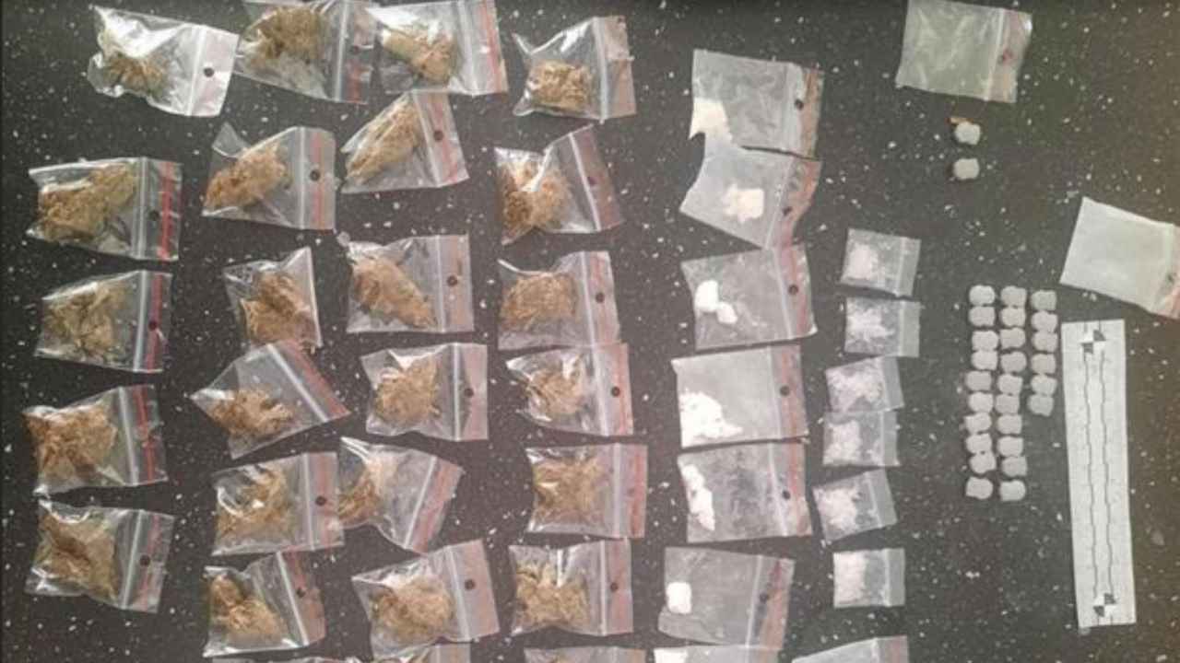
Наркопрестъпления
Притежание на наркотични вещества
Чл. 354а, ал. 3 НК - Който без надлежно разрешително придобие или държи наркотични вещества или техни аналози, се наказва:
1. за високорискови наркотични вещества или техни аналози - с лишаване от свобода от една до шест години и с глоба от две хиляди до десет хиляди лева;
2. за рискови наркотични вещества или техни аналози - с лишаване от свобода до пет години и с глоба от хиляда до пет хиляди лева.

Slide 9
Това, което трябва да знаем за наркотиците...
Дрога – произход от френски и означава прахообразно вещесетво (дрогерия)
Наркотично вещество- всяко вещество природно или синтетично, което има влияние върху психиката; те въздействат на нашите сетива, възприятия, мисли, памет, настроение, воля и т.н.
Наркотиците съществуват под най - различна форма: течна, на прах, на таблетки, спрей,листна маса.
Наркотичните вещества предизвикват физическа и/или психическа зависимост.

Slide 10
Видове наркотични вещества:
Според експерти от Световната здравна организация /СЗО/, наркотичните вещества могат да бъдат разделени в следните групи въз основа от типа на въздесйствие

Slide 11
Видове наркотични вещества:
ВДИГАЩИ ДРОГИ (UPPERS) – в тази група влизат всички известни стимуланти от кафето до кокаина; по традиция тук се включват и летливите нитирити(лепила, органични разтворители).Да не забравяме ЕКСТАЗИ, амфетамините и другите парти дроги.
СВАЛЯЩИ/УСПОКОЯВАЩИ ДРОГИ (DOWNERS) – това са всички средства, които причиняват в някакъв смисъл отпускане и успокояване – опиати (морфин, хероин, кодеин, субститол, МСТ), барбитурати, бензодиазепини и разбира се алкохол.
ХАЛЮЦИНОГЕНИ, ПСИХЕДЕЛИЦИ – най – популярен халюциноген остава LSD, но освен него тук се включват всички други естествени и синтетични халюциногени – пейот, мескалин, магически гъби, PCP (хлорфенилпиперизин). Канабисът и канабисовите продукти също се причислява към халюциногените, но се смята, че тяхното действие е различно и специфично. Същото се отнася и за ЕКСТАЗИ.
Марихуана – това е отделна група, тъй като съдържа по малко от всяко от горните вещества – може да те вдигне, можа да те свали, може да се появат халюцинации.

Slide 12
Как да разпознаем употребата на стимулантите
Повишена температура, учестен пулс, повишено кръвно налягане;
Резки и поривисти движения; невъзможност да се седи на едно място; неконтролируемо стискане на зъбите;
Чувство на бодрост; сила и енергия; агресивно поведение;
Безапетитие и отслабване; забравят да пият вода; разширени зеници;
Смъртни случаи – от обезводняване; спиране на дишането; инфаркт.

Slide 13
Как да разпознаем употребата на опиатите
Много характерно за опиатната употреба е свиването на зениците (миоза). Изключение от правилото е широко използваният опиат лидол, който в големи дози причинява обратния ефект.
Забавяне на пулса и намаляване на кръвното налягане след употреба. Потиска рефлекса за кашляне.
Температурата се повишава, дишането учестява. Тялото се покрива с неприятна, студена и лепкава пот. Кръвното налягане се повишава, сърцето ускорява ритъма. Зениците се разширяват и според зависимите се превръщат в „яйца на очи“.
Възникването на физическа зависимост от различните опиати настъпва след нееднакъв период от употреба. Психическата зависимост е много силна и трудно се преодолява от зависимия.

Slide 14
Как да разпознаем действието на халюциногените
повишаване на температурата и кръвното налягане, ускоряване на пулса, зачервяване на кожата, разширяване на зениците, засилено отделяне на пот и слюнка, гадене, повръщане,треперене, мускулна слабост, вцепеняване, двигателни разстройства и други. По-късно се проявяват основните и много по - специфични сензорни и емоционални ефекти.
В тази фаза емоциите могат да се променят смайващо бързо и то в широк диапазон - от еуфория до страх. Изключително драматични са ефектите, свързани с промените във възприятията. Цветове, звуци, миризми – всичко започва да изглежда по-интензивно.

Slide 15
Как да разпознаем употребата на канабис
Удвояване на сърдечната честота;
Студени крайници;
Замайване и тремор на пръстите;
Загуба на ориентация по отношение на пространство и време;
Липса на концентрация;
Забавени реакции
Зачервени очи „заешки очи“

Slide 16
Синтетични канабиноиди
Синтетичните канабиноиди са химични вещества (съединения), чието действие наподобява действието на активната съставка на канабиса – тетрахидроканабинол (THC).
По-силни са по действие от това на THC, имат особено дълъг полуживот, което води до удължен психоактивен ефект.
Продават се под формата на листна маса и употребата им става единствено чрез пушене, в по-редки случаи като напитка
Чай, билков тамян, черна мамба, кит кат.
Кръщават се на учените, които са ги създали – “JWH”, “AM”

Slide 17
Как да разпознаем употребата на синтетични канабиноиди
Забравяне на цели, епизоди от време;
Учестен пулс, сухота в устата, световъртеж;
Падане на задръжките, възбуда или сънливост;
Редовната употреба на тези продукти,увеличава риска от отключване или развитие на психични заболявания, включително шизофрении.

Slide 18
Синтетични катинони
Катиноните са естетствени вещества в листата на растението Кхат
Синтетичните катинони са техни производни.
Биеат продавани като „соли за вана“ или „тор за растения“ с надпис „Неподходящо за употреба от хора“, за да се избегне законодателството.
Срещат се под формата на бяла и кафява пудра с висока честота, а понякога на таблетки или капсули.

Slide 19
Трудности в разпознаване на ранната употреба на психоактивни вещества /ПАВ/
Често сме затруднени да разпознаем употребата на ПАВ.
Понякога поведението и външният вид могат да бъдат подвеждащи, защото голяма част от признаците са свързани с възрастовите промени. Те могат да се дължат на това, че:
Нямате възможност за наблюдение непосредствено след употребата;
Популярните “атрибути” като хартия за цигари, алуминиево фолио или игли и спринцовки са свързани с употребата само на някои наркотици.
Употребата на наркотици се прикрива, като се използват множество лесно достъпни средства, напр. капки за разширяване на зениците или противовъзпалителни капки за очи.

Slide 20
Как да разпознаем употребата на синтетични катинони
Сърцебиене, болки в гърдите, затруднено отваряне на устата поради спазъм на дъвкателните мускули
Стискане и скърцане със зъби, тремор,
Безсъние, параноя, халюцинации, делюзии
Изключително агресивно и психотично поведение с увеличена физическа сила.

Slide 21
Симптоми и признаци при употреба на психоактивни вещества/ПАВ/
Бягства от училище, загуба на интерес към приятелската среда или хобито.
Поява на нова приятелска компания от по-големи младежи или на приятели, употребяващи наркотици.
Промени в настроението, необичайни избухвания, отпадналост или раздразнителност.
Прекалена умора без видима причина.
Незаинтересованост от външния вид.
Липса на апетит.
Увеличаване на дневните разходи или заемане на пари.
Кражби на пари или вещи.
Използване на присъщия нарко-жаргон

Slide 22
Специфични признаци при употреба на определени видове наркотици
Амфетамини – силно разширени зеници; повишена температура на тялото; учестено дишане; повишена разговорливост. Самоувереност и издържливост; безсъние и раздразнителност.
Кокаин – силно разширени зеници; пресипналост,течащ нос; изсъхнали устни, език и гърло; силна еуфория; подтиснато усещане за умора и глад; повишено сексуално желание.
ЕКСТАЗИ – разширени зеници; носът,устата и гърлото пресъхват; загуба на апетит; спазми на челюстите; разговорливост.
Алкохол – безсъние; потене; липса на апетит; треперене; конвулсии; халюцинации; алкохолна деменция. Малко известен факт – алкохолът е един от най-трудните и опасни дрога за детокс след продължителен период на употреба.
Антидепресанти – сънливост; уморяемост; замаяност; треперене; скърцане със зъби; замъгляване на зрението; наддаване или загуба на тегло.
Хероин - силно стеснени зеници; замъглен поглед; потене; изтръпване; загуба на апетит.
Инхаланти - завален говор, залитане, нарушен мисловен процес. Признаците са сходни с тези при употреба на алкохол, но се наблюдават характерни обриви около устата или носа. При вдишване на летлив разтворител това може да се долови от дъха на употребилия. Не са редки и следите от лепило или боя по дрехите и кожата.
LSD – разширени зеници; потене и саливация (слюноотделяне); виоска телесна температура; ускотен пулс.
Халюцонгенни гъби – вцепененост на езика, устните или устата; треперене; потене; безпокойство; стомашни болки; гадене; диария.
Канабис – разширени, парализирани зеници;ускорен пулс; повишен апетит; нарушена координация; забавени реакции; “амотивационен синдром”.

Slide 23
Специфични признаци при употреба на определени видове наркотици-/2/
Могат да се имат предвид и някои косвени признаци за употреба на наркотици. Такива са частиците от растения, прахчета, таблетки, ампули, капсули...
Все пак по-вероятно е да се намерят следи от употреба, а не наркотици като например - игли и спринцовки, лули, ръчно свити цигари, пакетчета лимонтузу, фолио, капачки или лъжички опушени отдолу (използват се при приготвянето на хероин) и др.

Slide 24
КАКВО И КОГА ДА НАПРАВИТЕ
Условие за решаване на който и да е проблем е разпознавнето на проблема, да кажеш че има проблем. Винаги това условие е на първо място, дори и когато става въпрос за употреба и злоупотреба с наркотици от децта. В този смисъл семейството трябва да бъде единно в своето поведение по тези въпроси.
Бягството от проблема, като “си заровите главата в пясъка” не е начина да решим някой важен проблем. Разпознали сте проблема и соновната цел е да кажете на семейството за него. Навлизане в детайли в този монет не е желателно. Бъдете искрени. Предупредете членовете на семейството, че осъждането на детето (децата) не е точният начин да се реши проблема. Открити кажете какво очаквате от останалите членове на семейството и търсете безусловното участе на всички при решаването на проблема.

Slide 25
Преценете тежестта на проблема, възможностите и начините за неговото решаване
Първо се информирайте много добре за проблема;
Какви средства трябва да използвате, за да спрете вашето дете да употребява дрога?
Дали в тази фаза можете да решите проблема сами или Ви е необходима професионална помощ?
Напишете план за справяне с проблемите ден по ден. Ще бъде грешка, ако не го направите, защото помненето е несигурно нещо.
Откровено кажете на детето на основата на какви факти сте разпознали проблема – комплекта за злоупотреба с дрога, телесни признаци от зависимостта, промяна в поведението и други.

Slide 26
БЛАГОДАРИМ ЗА ВНИМАНИЕТО!

